Slide 1
התקדמות גלים בסלע
מטעני חנ"פ
עקרונות חישוב
אילן לדל, גיאולוג וגיאופיזיקאי
קורס ממונים על פיצוצים
ה' באדר, התשפ"א
17/2/2021

Slide 2
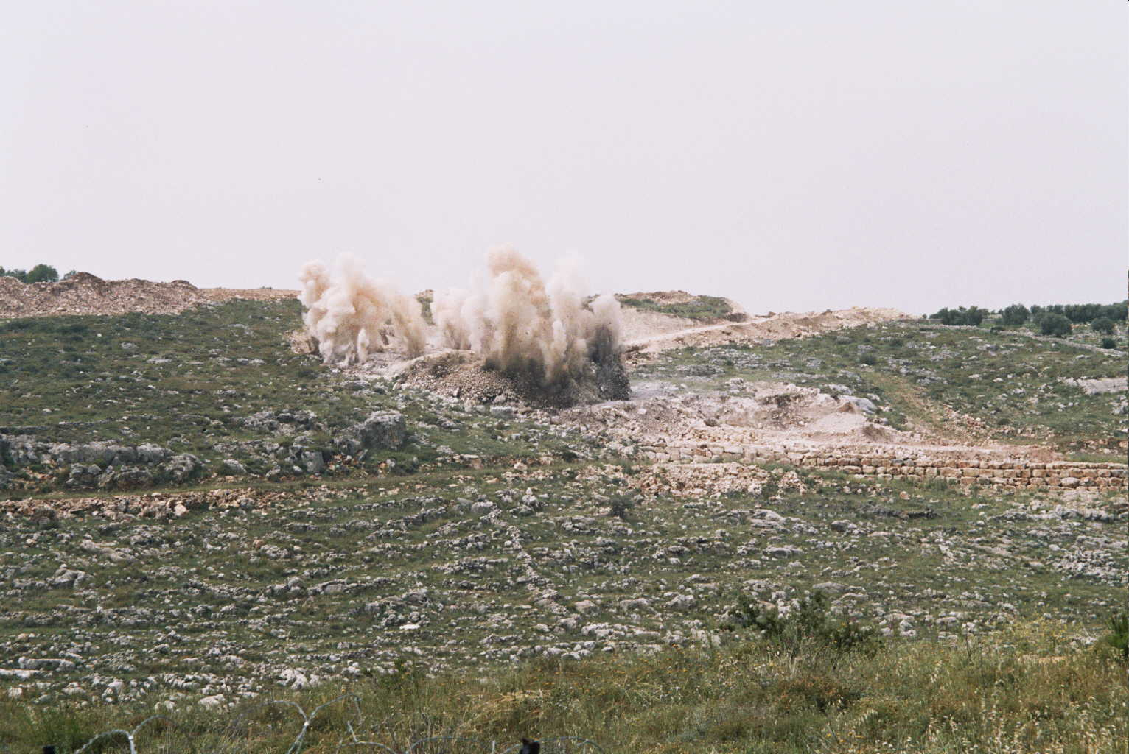
אחת הטכניקות הנפוצות לצורך עבודות תשתית, כריית אבן ומחצבים מהקרקע היא פיצוץ.
על מנת לקבל את התוצאות הנדרשות מפיצוץ על קרקעי או תת-קרקעי יש להבין, בין היתר:
את הפיזיקה של התפשטות גלי לחץ בקרקע
את הכימיה והפיזיקה של פיצוץ והקשרה לסביבה ולתוצאה הנדרשת
את הגיאולוגיה ותנאי הסביבה המקומיים
את דרישות הרגולציה
את דרישות ואילוצי המטלה הספציפית

Slide 3
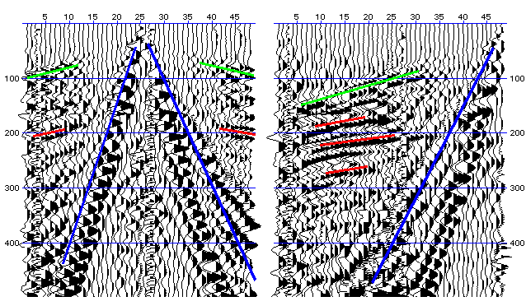
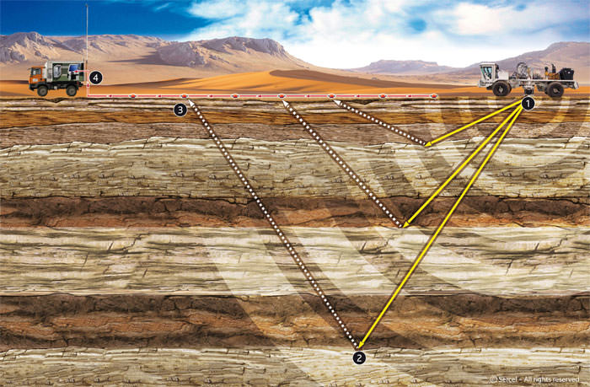
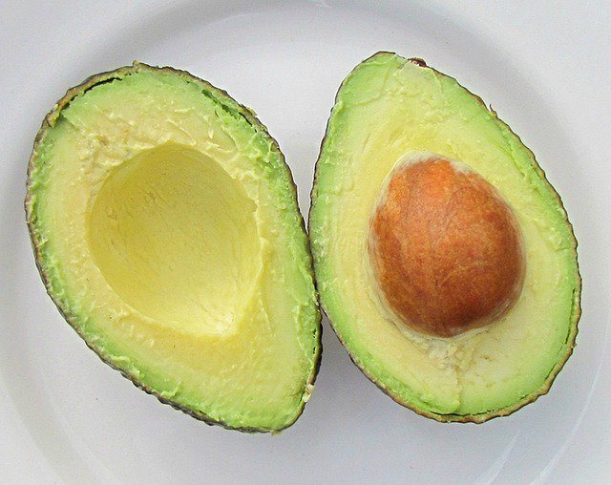
תזכורת:
גיאופיזיקה היא ענף במדעי כדור הארץ המשלב בין גיאולוגיה לפיזיקה.
הגיאופיזיקה מסייעת להבין תהליכים רבים מרחוק או כשאין צורך או כשאין אפשרות בחינה מקרוב של תופעות בכדור הארץ.
בגיאופיזיקה משתמשים כדי לחקור רעידות אדמה (סייסמיקה) ואת מבנה כדור הארץ וגם כדי לחפש נפט, גז טבעי ומחצבים וכדי לתכנן תשתיות.
refracted waves
reflected waves
surface waves

Slide 4
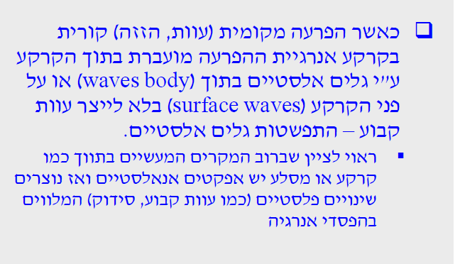

גל הוא הפרעה הנעה במרחב.
לדוגמה, גל קול הוא שינוי בצפיפות האוויר, גל אור הוא שינוי בשדה החשמלי והמגנטי, גל מים שנוצר באגם אחרי שזורקים אליו אבן הוא שינוי בגובה פני המים. כשגל מתקדם במרחב האנרגיה מתקדמת אך התווך נשאר ללא שינוי לאחר שהגל עבר בו.

Slide 5
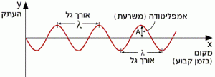
הגדרות
גדלים אופיניים של גלים סיסמיים:
מהירויות- סדר גודל של ק״מ לשניה.
תדירויות - סדר גודל של עשרות הרצים.
אורכי גל - מאות מטרים.
טבלת מהירויות סייסמיות
Vp (km/s) | MATERIAL
0.31 – 0.36 | Air
0.1 – 0.5 | Weathered layers
0.3 – 0.9 | Dry sand
1.43 - 1.59 | Water
1.5 – 1.6 | Wet sand
1.4 – 4.3 | Sandstone
2.6 – 6.5 | Limestone, dolomite
4.5 – 6.0 | Salt, anhydrite
4.0 – 6.0 | Granite
5.0 – 6.5 | Basalt
תְּדִירוּת (או תדר) של תופעה מחזורית מציין את מספר המחזורים שמתבצעים בכל יחידת זמן.
אורך הגל הוא האורך של מחזור אחד של גל מחזורי.
משרעת היא גודל שמבטא את מידת השינוי של הערך המתנודד בכל מחזור.

Slide 6
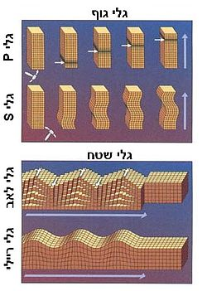
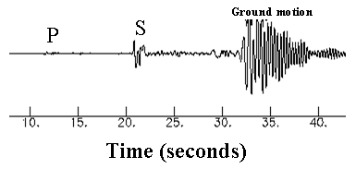
גלי P
Primary / Pressure (לחץ / ראשוניים).
8 - 6 ק"מ / שניה.
גלי S
Secondary / Shear (גזירה / שניוניים).
4 - 3 ק"מ / שניה.
גלי שטח
לאב, ריילי.

Slide 7
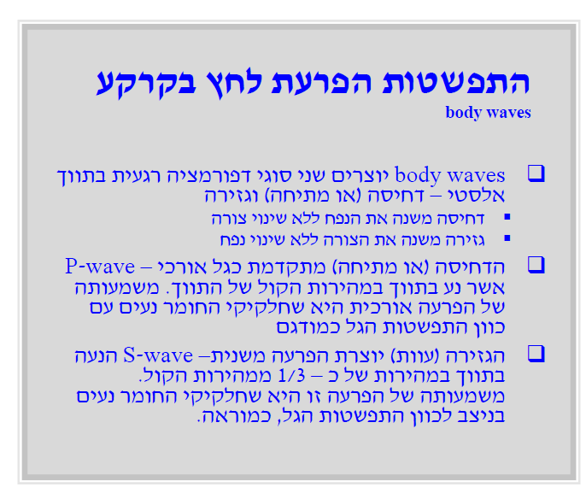
התפשטות הפרעת לחץ בקרקע
body waves
יוצרים שני סוגי דפורמציה רגעית בתווך body waves ❑
אלסטי – דחיסה )או מתיחה( וגזירה
דחיסה משנה את הנפח ללא שינוי צורה ▪
גזירה משנה את הצורה ללא שינוי נפח ▪
P-wave – הדחיסה )או מתיחה( מתקדמת כגל אורכי ❑
אשר נע בתווך במהירות הקול של התווך. משמעותה
של הפרעה אורכית היא שחלקיקי החומר נעים עם
כוון התפשטות הגל כמודגם
הנעה S-wave – הגזירה )עוות( יוצרת הפרעה משנית ❑
בתווך במהירות של כ – 1/3 ממהירות הקול.
משמעותה של הפרעה זו היא שחלקיקי החומר נעים
בניצב לכוון התפשטות הגל, כמוראה.

Slide 8
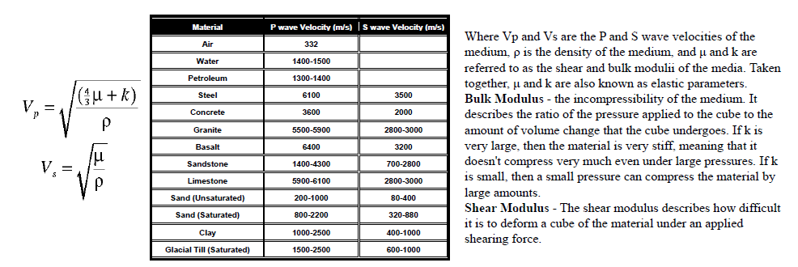
התפשטות גלים אלסטיים בקרקע

Slide 9
התפשטות גלים אלסטיים בקרקע

Slide 10
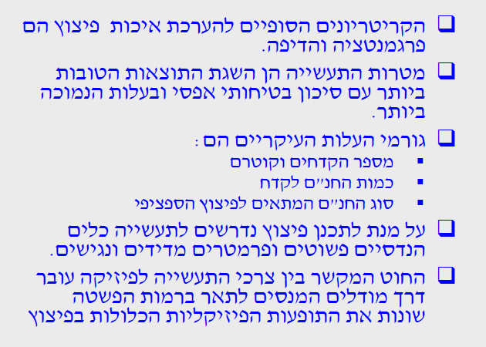
פיצוץ

Slide 11
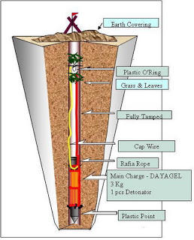
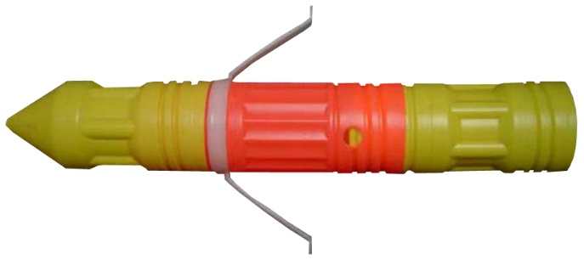
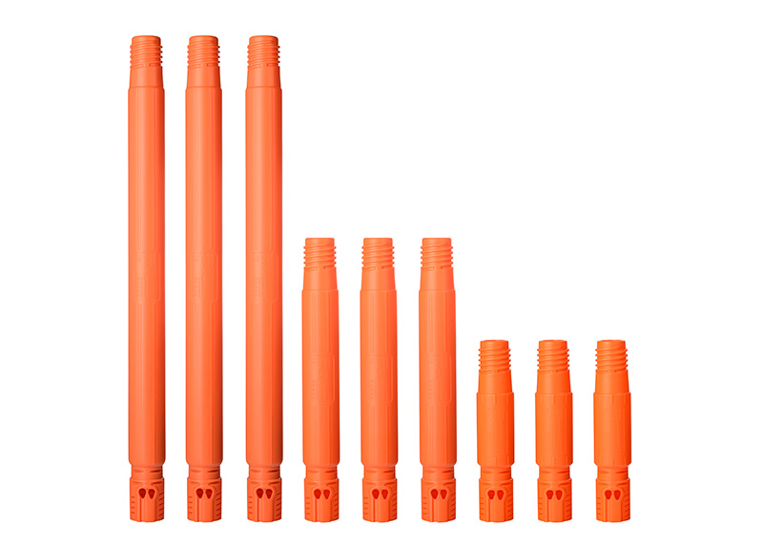

Slide 12
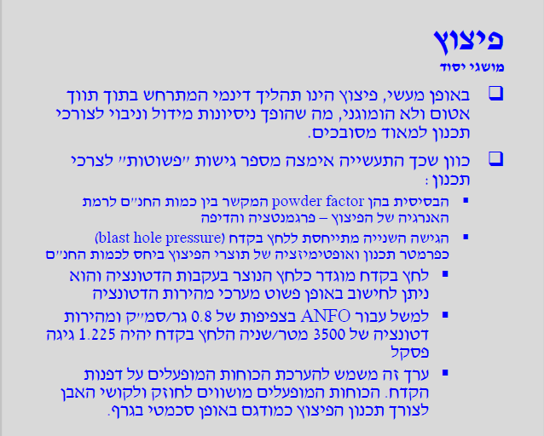

Slide 13
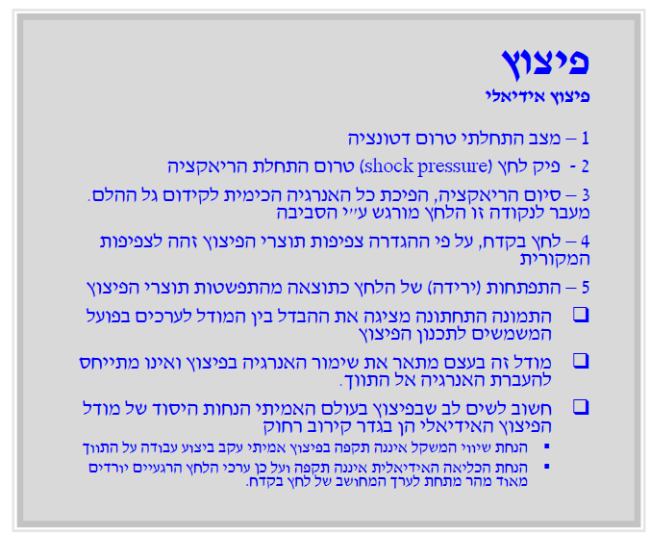

Slide 14
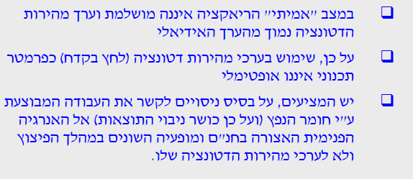

Slide 15
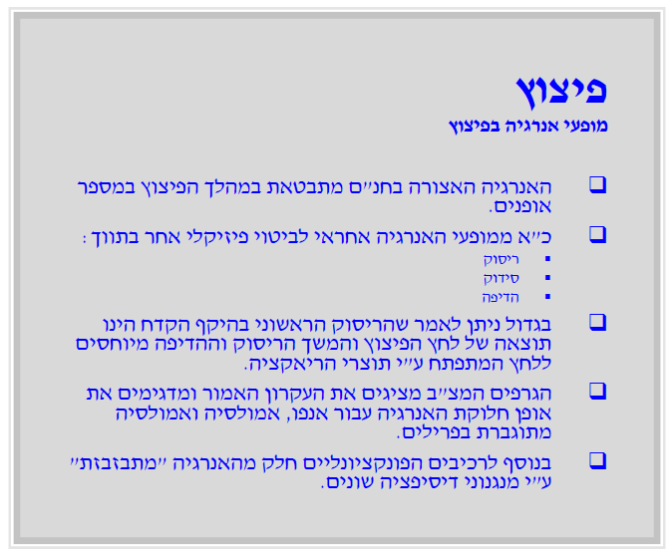

Slide 16
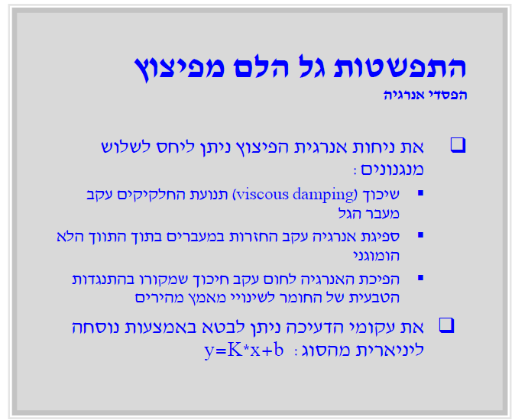

Slide 17
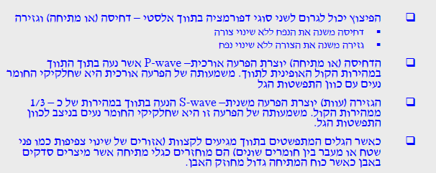
התפשטות גל הלם מפיצוץ
תווך מרובד – אבן גיר ופחם

Slide 18
התפשטות גל הלם מפיצוץ
Spalling (כתף)

Slide 19
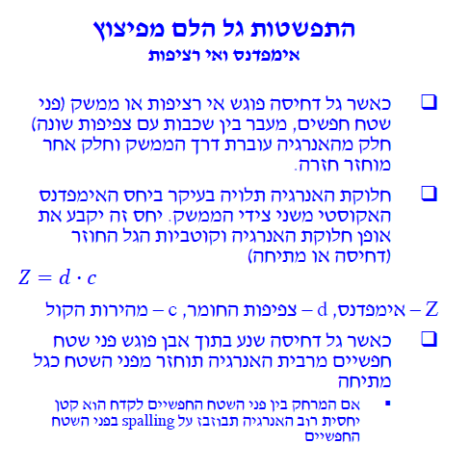

Slide 20
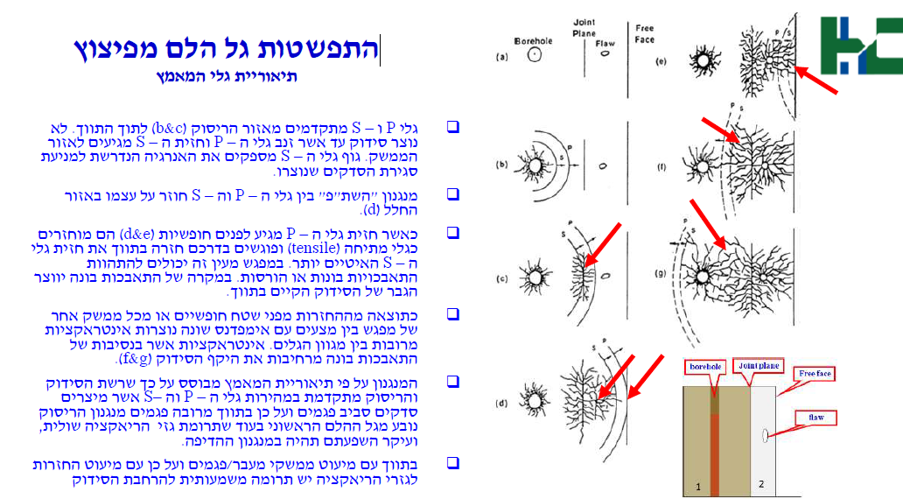

Slide 21
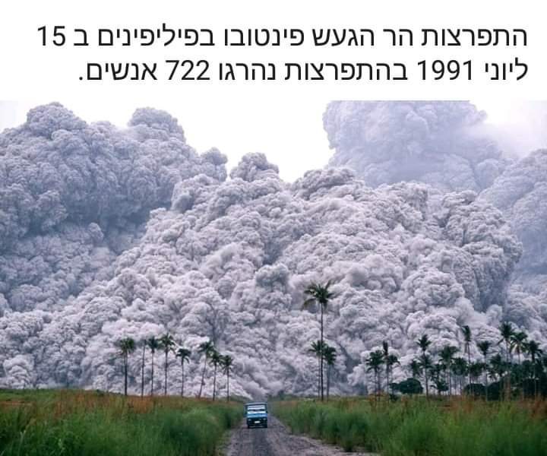
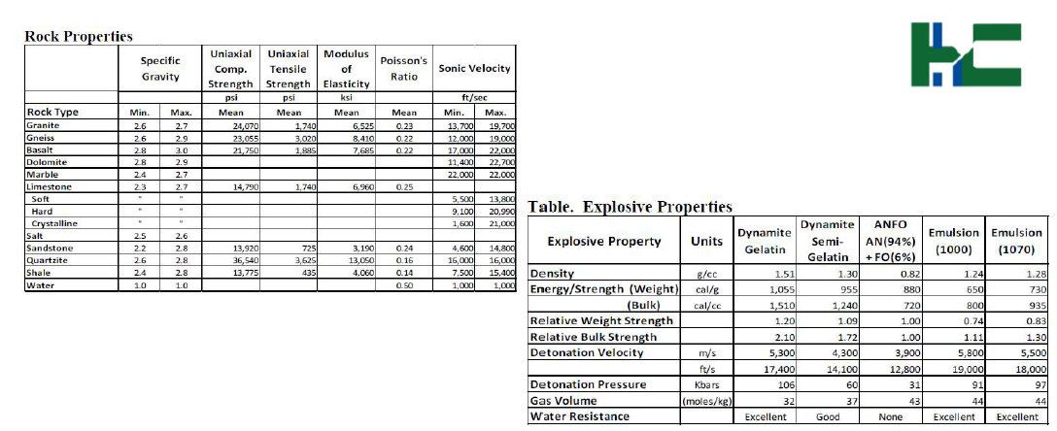

Slide 22

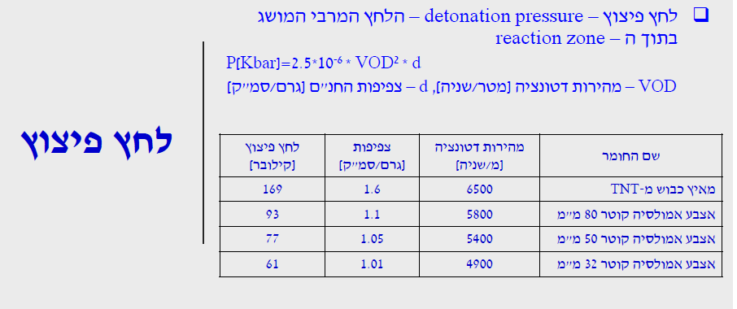

Slide 23
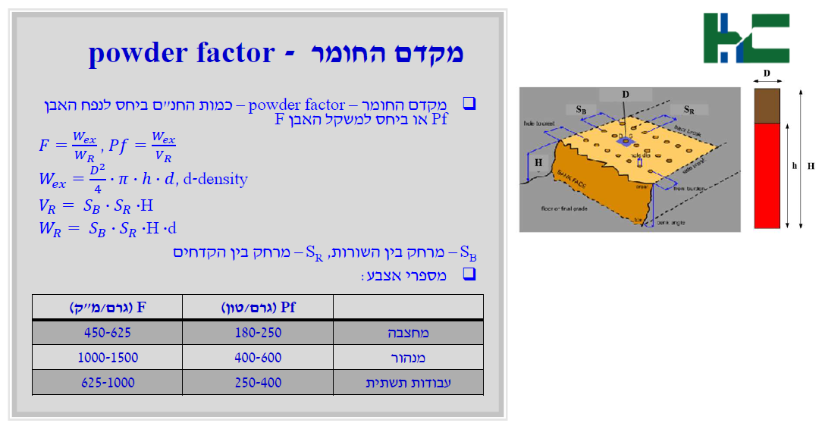

Slide 24
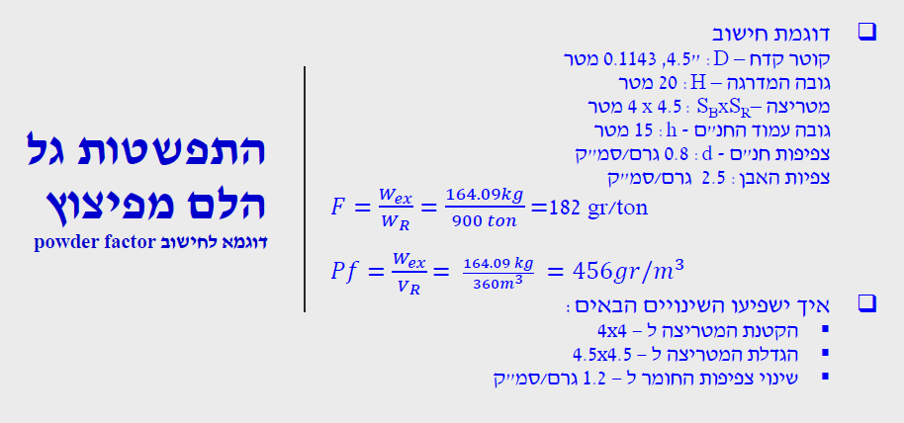

Slide 25
